Slide 1
Plan
͏͏Introduction
Détection de contours
Formulation du problème
Méthodes élémentaires: gradient et laplacien
Méthode de Canny
Détection de frontières
Segmentation de régions
Position du problème
Techniques de seuillage global
Techniques de seuillage local ou adaptatif
Autres méthodes

Slide 2
Détection de contours
Détection de frontières
Transformée de Hough (1)
Démarche
Détection d’une courbe paramétée qui passe par les points d’un contour
Cas typique : ligne droite qui passe par les pixels d’un contour
Illustration : droite paramétrée selon y $=a’\text{x}+$ b’
© 1992-2008 R. C. Gonzalez & R. E. Woods

Slide 3
Détection de contours
Détection de frontières
Transformée de Hough (2)
Mise en œuvre
Paramétrisation plus générale d’une droite : x $\cos{θ}$ $+$ y $\sin{θ}=ρ$
Extension possible à d’autres types de courbes paramétrées
Nécessité de post-traitements (connexion des éléments de frontière)
© 1992-2008 R. C. Gonzalez & R. E. Woods

Slide 4
Détection de contours
Détection de frontières
Transformée de Hough (3)
Exemple
© 1992-2008 R. C. Gonzalez & R. E. Woods

Slide 5
Détection de contours
Méthodes élémentaires : gradient et laplacien
Quiz
Pourquoi dans l’espace de Hough la courbe correspondante au point « 1 » est une ligne droite?

Slide 6
Please download and install the Slido app on all computers you use
Pourquoi dans l’espace de Hough la courbe correspondante au point « 1 » est une ligne droite?
ⓘ Start presenting to display the poll results on this slide.

Slide 7
Détection de contours
Détection de frontières
Transformée de Hough (3)
Exemple
© 1992-2008 R. C. Gonzalez & R. E. Woods
Exemple : voir demo_Hough

Slide 8
Plan
͏͏Introduction
Détection de contours
Formulation du problème
Méthodes élémentaires: gradient et laplacien
Méthode de Canny
Détection de frontières
Segmentation de régions
Position du problème
Techniques de seuillage global
Techniques de seuillage local ou adaptatif
Autres méthodes

Slide 9
Segmentation de régions
Position du problème
Segmentation de régions (1)
Position du problème
Objectif: partitionnement de l’image
Cas courant : chaque région caractérisée par
son intensité moyenne
certaines variations
Types de variations
« bruit »
Variations lentes
Autres effets (exemple : taille des regions)
Importance de l’histogramme
Effet significatif sur les propriétés de l’histogramme

Slide 10
Segmentation de régions
Position du problème
Segmentation de régions (2)
Exemple: effet du bruit
© 1992-2008 R. C. Gonzalez & R. E. Woods
$$bruit gaussien, σ_{η}=0$$
$$σ_{η}=10$$
$$σ_{η}=50$$

Slide 11
Segmentation de régions
Position du problème
Segmentation de régions (3)
Exemple: effet de variations lentes de l’intensité
© 1992-2008 R. C. Gonzalez & R. E. Woods
$$σ_{η}=10$$

Slide 12
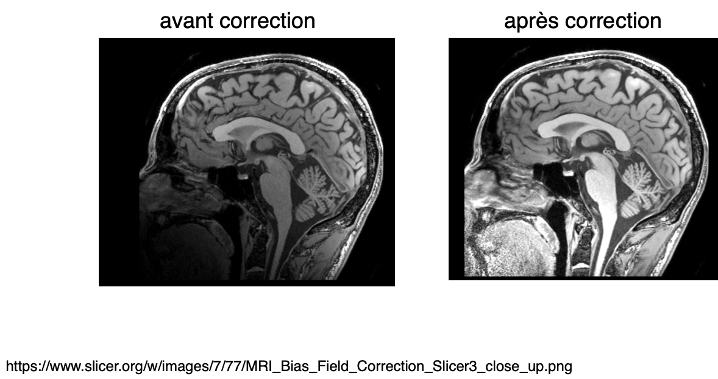
Segmentation de régions
Position du problème
Segmentation de régions (3)
Exemple: effet de variations lentes de l’intensité

Slide 13
Segmentation de régions
Position du problème
Segmentation de régions (4)
Exemple: effet de la taille des régions
© 1992-2008 R. C. Gonzalez & R. E. Woods
Limitation de l’approche par histogramme
Perte des caractéristiques propres aux images (2D, voisinage,…)

Slide 14
Segmentation de régions
Techniques de seuillage global
Exemple : microscopie électronique
Approche empirique
Choix des seuils par inspection de l’histogramme
Exemple : Segmentation de neurones à partir d’image histologique

Slide 15
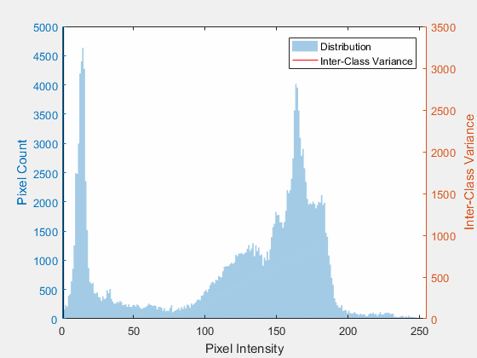
Segmentation de régions
Techniques de seuillage global
Techniques de seuillage global
Méthode de Otsu: estimation automatique d’un seuil pour séparer 2 régions
maximisation de la dispersion entre classes
Inter-classe variance:
P₁, P₂: probabilité pour classes 1, 2 pour un certain seuil
m₁, m₂, m_{G}: moyenne pour classes 1, 2, global
maximisation de la variance inter-classe pour toutes les valeurs de seuil possibles
Possibilité d’extension pour plusieurs niveaux
By Lucas(CA) - Own work, CC BY-SA 4.0 https://commons.wikimedia.org/w/index.php?curid=67144384

Slide 16
Segmentation de régions
Techniques de seuillage global
Méthode de Otsu
Exemple de résultat
© 1992-2008 R. C. Gonzalez & R. E. Woods
seuillage manuel
seuillage a base de méthode d’Otsu

Slide 17
Segmentation de régions
Techniques de seuillage global
Méthode de Otsu
Effet du bruit et de la taille des régions
Approche
Calcul de l’histogramme dans une partie de l’image rétablissant l’équilibre entre taille des régions
Étapes du traitement
Détection des contours et seuillage par une méthode vue précédemment
Calcul de l’histogramme sur les pixels des contours et un voisinage de ceux-ci
Méthode de Otsu sur l’histogramme ainsi obtenu
Frontière et son voisinage

Slide 18
Segmentation de régions
Techniques de seuillage global
Méthode de Otsu
Exemple: histograme sur les pixels des contours
© 1992-2008 R. C. Gonzalez & R. E. Woods
(b) Histogramme
(a) Image avec objet a segmenter
(c) Masque formée par l'image de la magnitude du gradient seuillée au percentile 99,7.
(d) $a⋅c$
(f) Méthode d’Otsu a partir de l’histogramme dans (e)
(e) Histogramme de pixels non-zéro de (d)

Slide 19
Segmentation de régions
Techniques de seuillage global ou adaptatif
Seuillage adaptatif
Limitations des techniques de seuillage global
Dans certains cas, il est impossible de trouver un seuil global pour segmenter un objet d’intérêt (ici: le texte manuscrit)
—> On a recourt aux techniques de seuillage local ou adaptatif
© 1992-2008 R. C. Gonzalez & R. E. Woods

Slide 20
Segmentation de régions
Techniques de seuillage global ou adaptatif
Techniques de seuillage local ou adaptatif
Seuillage local
Division en sous-images (vignette)
Traitement indépendent des vignettes avec les techniques précédentes
Efficace pour des variations lentes de l’intensité
Taille des vignettes ?
Seuil global
Seuil local
© 1992-2008 R. C. Gonzalez & R. E. Woods

Slide 21
Segmentation de régions
Autres méthodes
Autres méthodes (1)
Approches précédentes
Simplicité
Forte composante empirique
Prise en compte très partielle des caractéristiques propres aux images
Approches par régions
Croissance de region, division et aggrégation, morphologie mathématique
Meilleure prise en compte des caractéristiques propres aux images
Composante empirique significative

Slide 22
Segmentation de régions
Autres méthodes
Autres méthodes (2)
Autres algorithms:
modèles déformables (snakes/contours actifs)
modèle markovien
modèle non-local
segmentation supervisée; entrainement manuel
segmentation avec information a priori : atlas
« Level Sets »
« extended minima »
k-means
autres méthodes spécifiques…

Slide 23
Segmentation de régions
Autres méthodes
Exemple : segmentation par modèle markovien
Modèles utilisés
Modèle de regions : champ de Markov à valeurs discrètes
Estimation du modèle non observé (MAP)

Slide 24
Segmentation de régions
Autres méthodes
Exemple : segmentation du cerveau avec information a priori et modèle non-locale

Slide 25
Segmentation de régions
Autres méthodes
Exemple : segmentation du cerveau avec information a priori et modèle non-locale

Slide 26
Segmentation de régions
Autres méthodes
Exemple : segmentation des vaisseaux sanguins avec gradient et « Level Sets »

Slide 27
Segmentation de régions
Autres méthodes
Exemple : segmentation du corpus callosum avec gradient et « Watershed »

Slide 28
Segmentation de régions
Autres méthodes
Exemple : segmentation avec tractography

Slide 29
Segmentation de régions
Autres méthodes
Exemple : segmentation avec tractography

Slide 30
Segmentation de régions
Autres méthodes
Exemple : segmentation avec tractography

